Slide 1

Introducción a las presentaciones intermedias
Las presentaciones intermedias son una parte esencial del proceso de aprendizaje y desarrollo en la universidad. Estas presentaciones brindan una oportunidad para compartir ideas, recibir retroalimentación y mejorar habilidades de comunicación. En esta sesión, exploraremos los elementos clave y la estructura de una presentación intermedia efectiva.
por Compi2 Cococys
CC

Slide 2

Objetivos de la sesión
1
Comprender la importancia de las presentaciones intermedias
2
Conocer los elementos clave de una presentación intermedia
Destacar cómo estas presentaciones contribuyen al desarrollo profesional y académico.
Explorar los componentes esenciales para crear una presentación efectiva.
3
Practicar habilidades de presentación y comunicación
Ofrecer oportunidades para mejorar la confianza y el dominio del tema.

Slide 3

¿Qué es una presentación intermedia?
Definición
Propósito
Una presentación intermedia es una oportunidad para compartir avances, ideas o trabajos en curso con un público interesado.
Permite obtener retroalimentación valiosa, identificar áreas de mejora y refinar el trabajo antes de la presentación final.
Público Objetivo
Duración
Suele ser dirigida a compañeros, profesores u otros expertos en el tema.
Generalmente son presentaciones de 10 a 20 minutos, dejando tiempo para preguntas y discusión.

Slide 4
Elementos clave de una presentación intermedia
Estructura
Contenido
Diseño Visual
Una presentación intermedia debe tener una secuencia lógica, con una introducción, desarrollo y conclusión.
Debe incluir objetivos claros, información relevante y hallazgos destacados.
Diapositivas limpias, gráficos significativos y una paleta de colores armoniosa.

Slide 5
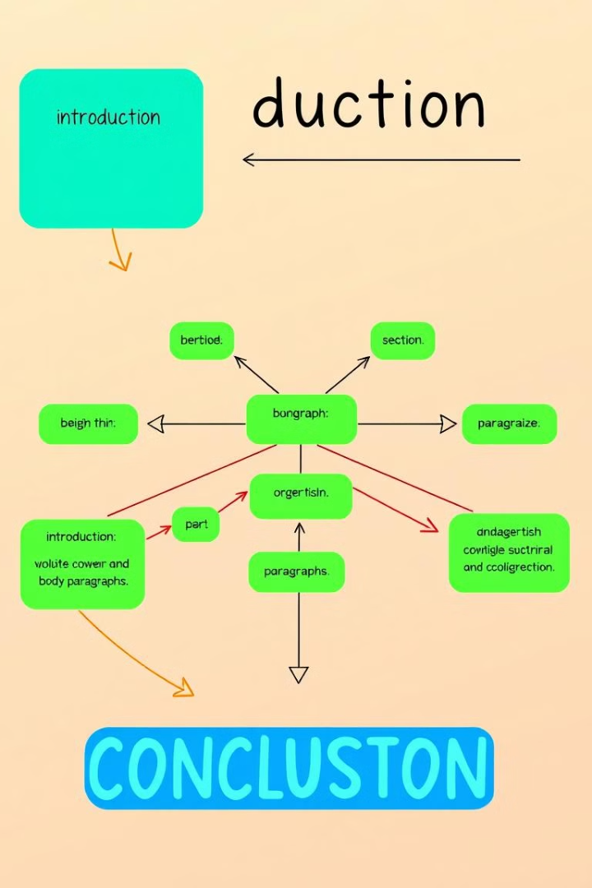
Estructura de una presentación intermedia
1
Introducción
Capta la atención del público, presenta el tema y establece los objetivos.
2
Desarrollo
Expone la información clave, análisis y hallazgos de manera lógica.
3
Conclusión
Resume los puntos principales, resalta las ideas clave y plantea próximos pasos.

Slide 6





Diseño visual efectivo
Simplicidad
Contraste
Diapositivas limpias y minimalistas, sin sobrecargar con demasiada información.
Usa un esquema de colores que destaque el contenido y facilite la lectura.
Legibilidad
Relevancia
Tipografía clara y de tamaño adecuado para que el público pueda leer fácilmente.
Las imágenes, gráficos y diagramas deben complementar y reforzar el mensaje.

Slide 7




Manejo de preguntas y respuestas
Preparación
Anticipa posibles preguntas y ten respuestas claras y concisas.
Escucha Atenta
Presta atención a las preguntas y pide aclaraciones si es necesario.
Respuestas Efectivas
Responde con seguridad, sin divagar, y solicita retroalimentación.

Slide 8

Consejos para una presentación persuasiva
1
Confianza y Entusiasmo
2
Lenguaje Corporal
Mantén una postura abierta, contacto visual y gestos que refuercen tu mensaje.
Transmite seguridad y pasión por el tema, lo que capturará la atención del público.
3
Conexión con el Público
4
Práctica y Preparación
Involucra a los asistentes con preguntas y anécdotas relevantes.
Ensaya tu presentación para dominar el contenido y mejorar tu fluidez.

Slide 9

Oportunidades de práctica
Presentaciones en clase
Excelente oportunidad para practicar y recibir retroalimentación.
Grupos de estudio
Puedes ensayar con tus compañeros y recibir aportes valiosos.
Eventos estudiantiles
Participa en foros, conferencias o concursos de presentaciones.

Slide 10

Preguntas y cierre
¿Tienen alguna pregunta sobre los temas cubiertos en esta sesión? Estaré encantado de responder a sus inquietudes y hacer recomendaciones adicionales.
Recuerden que la práctica y la retroalimentación son claves para mejorar sus habilidades de presentación. ¡Les deseo mucho éxito en sus presentaciones intermedias!

